Slide 1



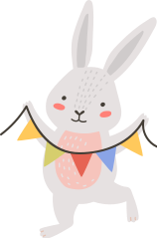











Farm Tycoon

Slide 2





이화준
김정웅
20175333 빅데이터 학과 3학년
https://github.com/MACE001
역할 :
콘텐츠 기획
초기 셋업
20175308 빅데이터 학과 3학년
https://github.com/Kim-JeongUng
역할 :
저장 및 리셋

Slide 3





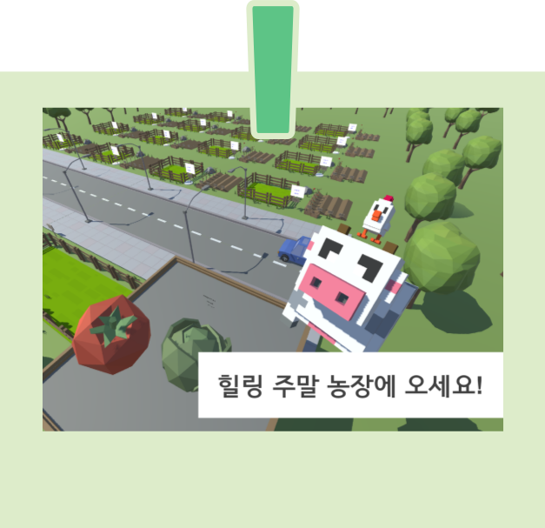










Slide 4

기획 의도 : 가상현실에서 귀농의 로망이 있는 사람들을 위한 힐링 게임
1인칭 농장 타이쿤 게임
다양한 동물과 식물을 재배하여 더 큰 농장을 가꾸는 게임

Slide 5










Slide 7

Vr 카드보드 사용, 보는 방향으로 클릭시 위치로 이동
이벤트 클릭(버튼, 차,

Slide 8

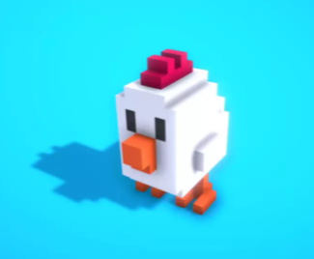
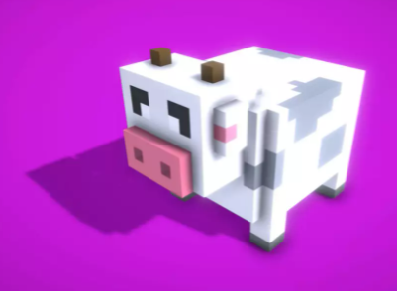
닭은 일정 시간마다 달걀을 낳습니다.
달걀은 만물상에서 판매할 수 있습니다.
닭은 최대 15마리까지 키울 수 있습니다.
닭
소은 일정 시간마다 우유를 생산합니다.
우유는 만물상에서 판매할 수 있습니다.
소는 최대 2마리까지 키울 수 있습니다.
소

Slide 9
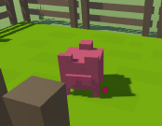
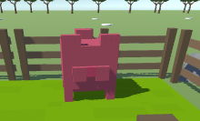
돼지의 가격은 일정 시간마다 변합니다.
돼지에게 양배추를 먹이면 돼지의 사이즈가 커집니다.
돼지가 모두 성장하면 큰 돼지 금액으로 차액을 남겨 판매할 수 있습니다.

Slide 10
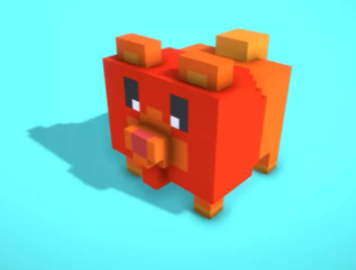
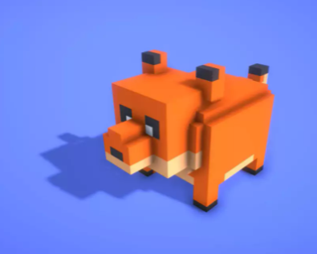
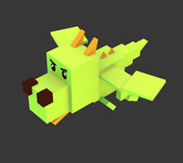
사자는 특별한 위치를 클릭하면 구매 할 수 있게 됩니다.
사자는 매 초 100원씩 돈을 받습니다.
사자는 최대 4마리까지 우리에서 키울 수 있습니다.
여우는 특별한 위치를 클릭하면 구매 할 수 있게 됩니다.
모든 동물들은 손님들을 그 중 여우는 훨씬 더 많이 손님을 데려올 수 있습니다.
드래곤은 매 접속시간 10분당 한 마리 씩 받습니다.
드래곤은 따로 구매할 수 없고 판매만 할 수 있으며 랜덤 한 금액을 받고 판매 할 수 있습니다.

Slide 11
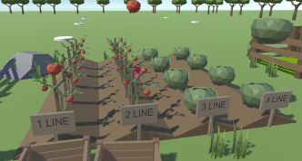
텃밭에서는 토마토와 양배추를 기를 수 있습니다.
토마토는 만물상에서 판매가 가능하고, 양배추는 돼지의 먹이로 이용됩니다.

Slide 12
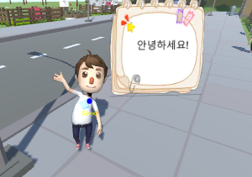
손님은 지정된 위치에서 스폰 되어 동물들을 구경하고 다시 돌아갑니다.
손님은 나갈 때 2000원을 지불하고 갑니다.
플레이어를 클릭 시 손을 흔들며 랜덤 한 말을 합니다.
손님이 찾아오는 빈도 수는 동물들의 수와 비례합니다.

Slide 13

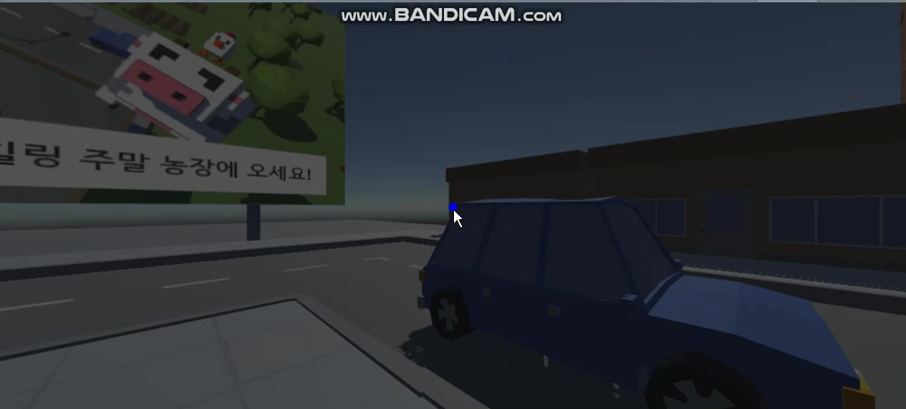
초기 화면

Slide 14
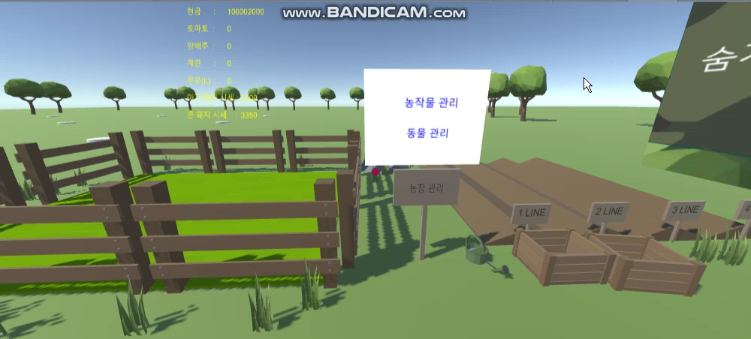
농작물 및 동물 구입

Slide 15
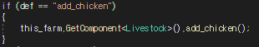
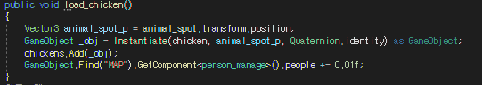
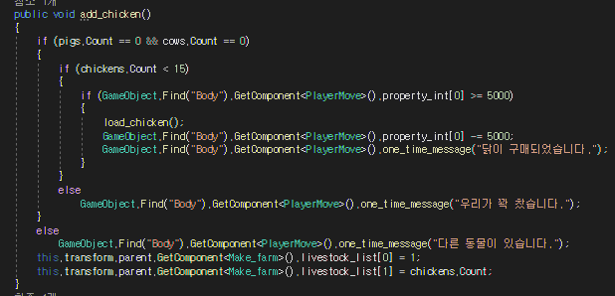
농작물 및 동물 구입
All_event.cs에서 명령 감지
Livesock.cs명령 실행,

Slide 16
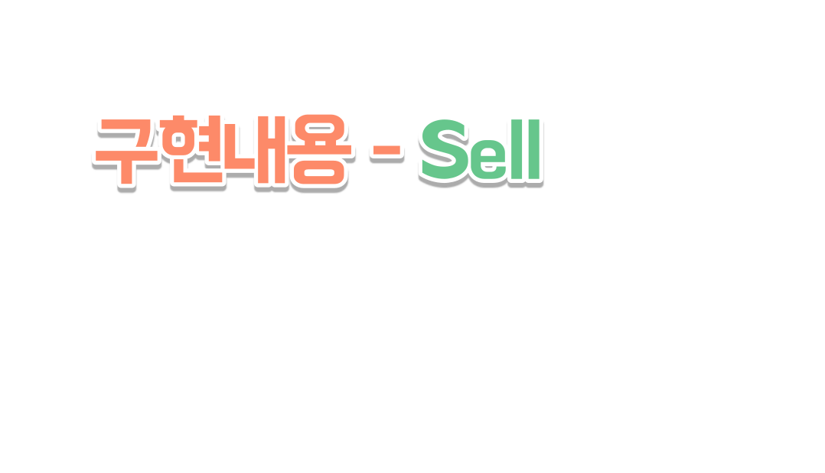
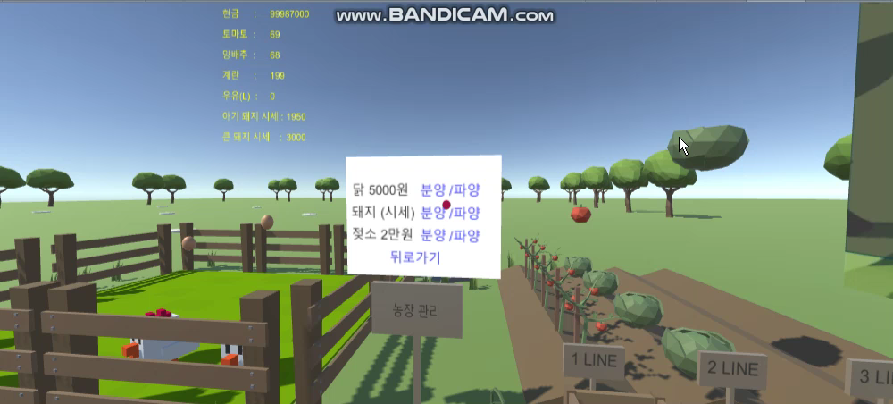
동물 판매 및 농작물 삭제

Slide 17
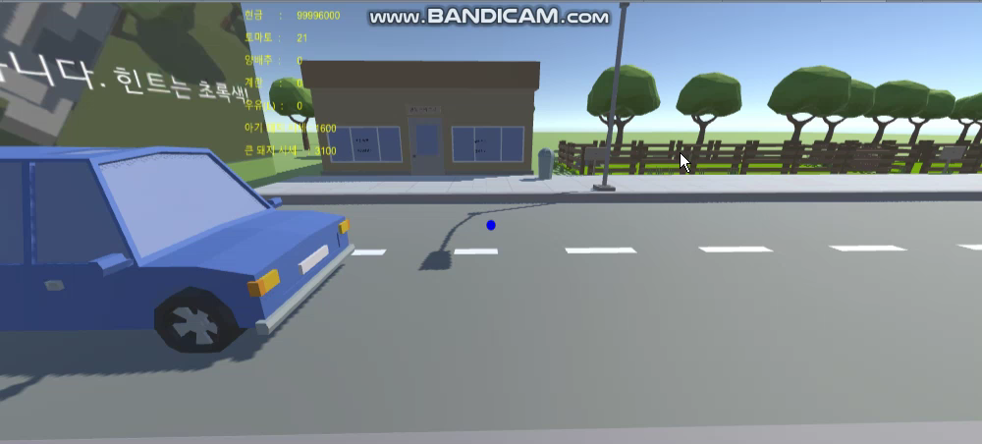

Slide 18
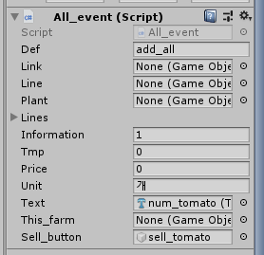
All_event.cs
재료 전체 판매알고리즘 Information 1: tomatos, 2: cabbages, 3: aggs, 4:milk
All_event스크립트로 add_all명령어 전송
플레이어스크립트의 자본 저장 변수 property_int[information] 의 개수 호출 후 증감

Slide 19
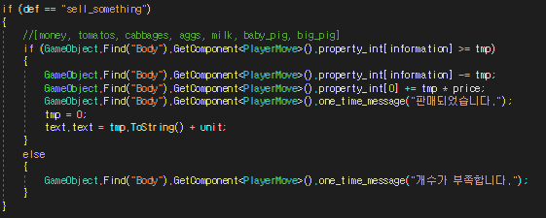
판매에 해당되는 물체의 인스펙터 내의 public int information에 팔 물체의 배열 번호 작성 : money, tomatos, cabbages, aggs, milk, baby_pig, big_pig

Slide 20

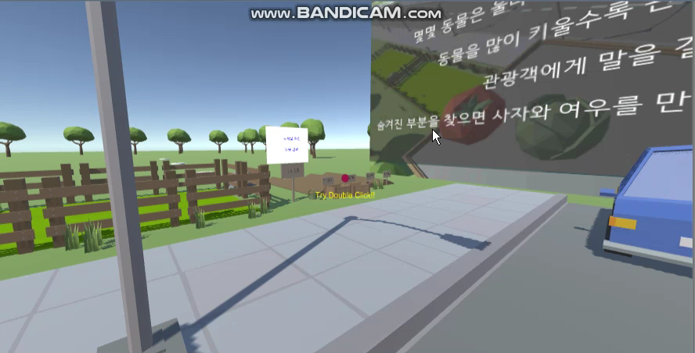

Slide 21
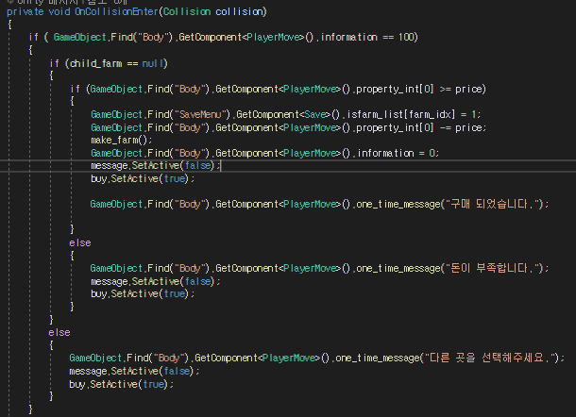
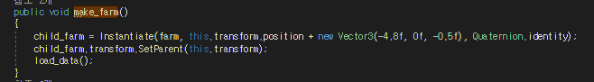
Make_farm.cs

Slide 25

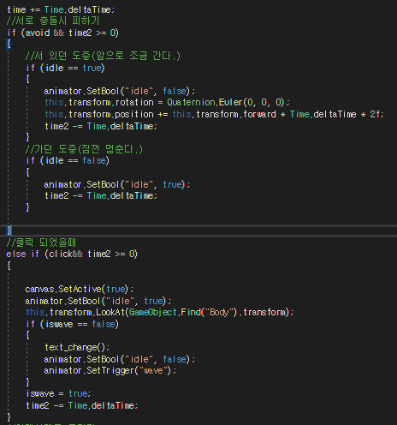
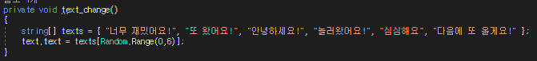
Character_animator.cs
손님 움직임 및 에니메이션

Slide 26


Slide 27


Slide 28


Slide 29
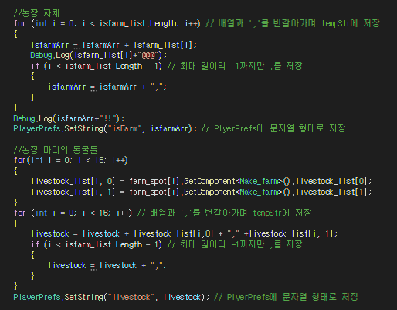
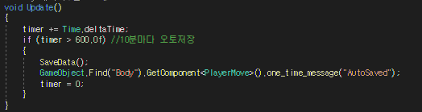

Slide 31
데이터 불러오기

Slide 32

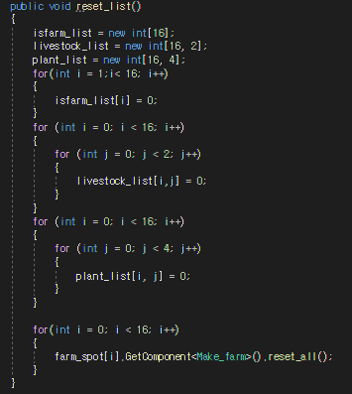
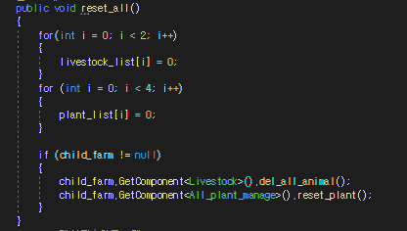

Slide 33

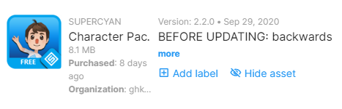
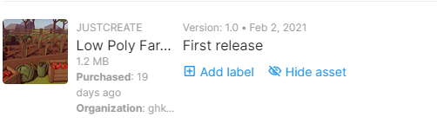
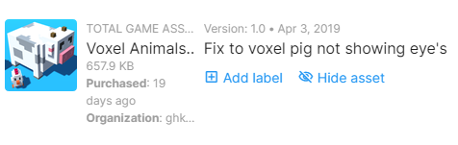
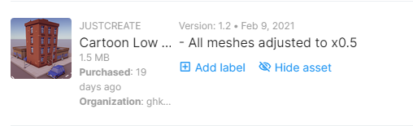
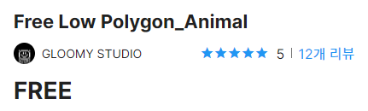
https://assetstore.unity.com/packages/3d/characters/humanoids/character-pack-free-sample-79870
https://assetstore.unity.com/packages/3d/environments/industrial/low-poly-farm-pack-lite-188100
https://assetstore.unity.com/packages/3d/characters/animals/voxel-animals-pack-133366
https://assetstore.unity.com/packages/3d/environments/urban/cartoon-low-poly-city-pack-lite-166617
https://assetstore.unity.com/packages/3d/characters/animals/free-low-polygon-animal-110679

Slide 34
배경음악
https://www.youtube.com/watch?v=24w8sT4DwZM
효과음
https://www.youtube.com/watch?v=wV3jwI_Yhgg
https://pgtd.tistory.com/category/%EB%8F%99%EB%AC%BC%20%EC%86%8C%EB%A6%AC%20%ED%9A%A8%EA%B3%BC%EC%9D%8C/-%20%EC%95%BC%EC%83%9D%EB%8F%99%EB%AC%BC

Slide 35


Slide 36


